Slide 1

ระบบตรวจสอบพื้นที่รุกล้ำ
เขตอุทยานแห่งชาติ
โดย
นาย ธนดล เป็งจันทร์
6004062630191
นาย ณัฐพล เขียวแก่
6004062616083

Slide 2

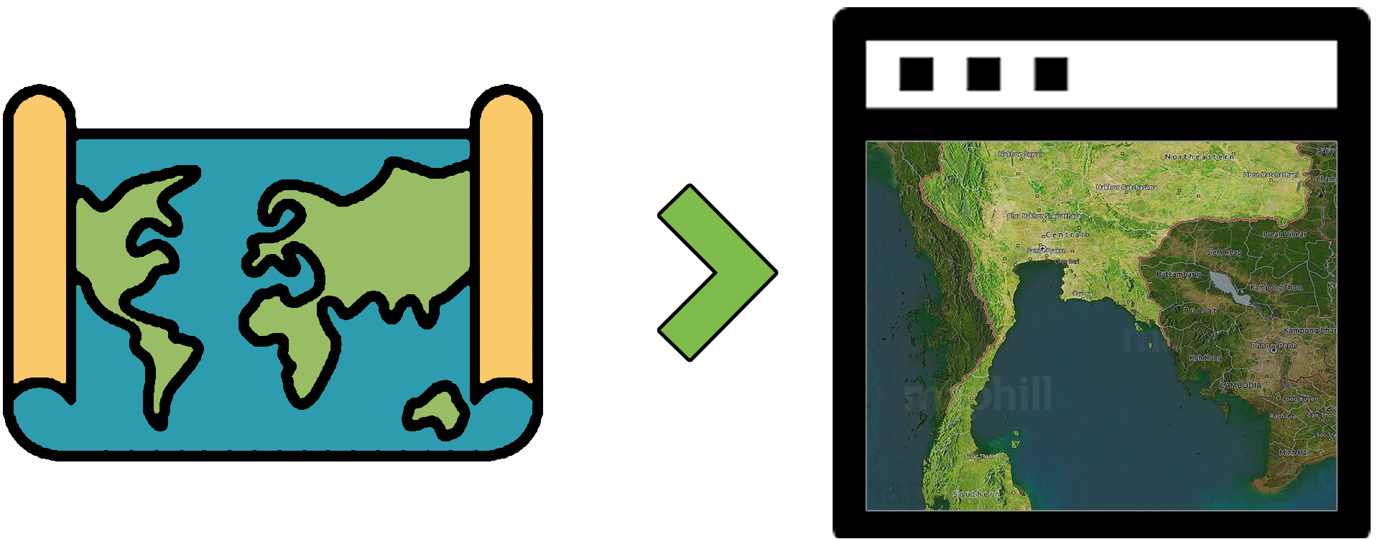
ความเป็นมา และ
ความสำคัญของโครงงาน
เนื่องจาก ทางกรมอุทยานแห่งชาติ ได้ตรวจสอบบางพื้นที่ ทำให้เห็นถึงการบุกรุกพื้นที่เขตอุทยานแห่งชาติ ตามการดูแลใน
แต่ละเขต ซึ่งการตรวจในแต่ละครั้งนั้น ใช้ระยะเวลาในการตรวจสอบเป็นเวลานาน และยุ่งยาก ทางกรมอุทยานฯ จึงต้องการที่จะลดระยะเวลา และ ขั้นตอนการทำงานลง
โดยระบบจะนำ Google Map Platform มาช่วย
ในการแสดงผล และ จัดสรรขอบเขตของเขตอุทยานฯ
และ บ้านเรือนของผู้ที่อยู่อาศัยใกล้เคียงได้
ระบบจะแสดงเฉพาะแผนที่ประเทศไทย โดยแบ่งพื้นที่ออกเป็น 22 เขต ระบบจะมีการนำเข้าไฟล์ Geotiff ที่เป็นรูปถ่ายทางอากาศเพื่อให้นำภาพถ่ายทางอากาศที่ได้มา ไป update การแสดงผลภาพในระบบได้

Slide 3
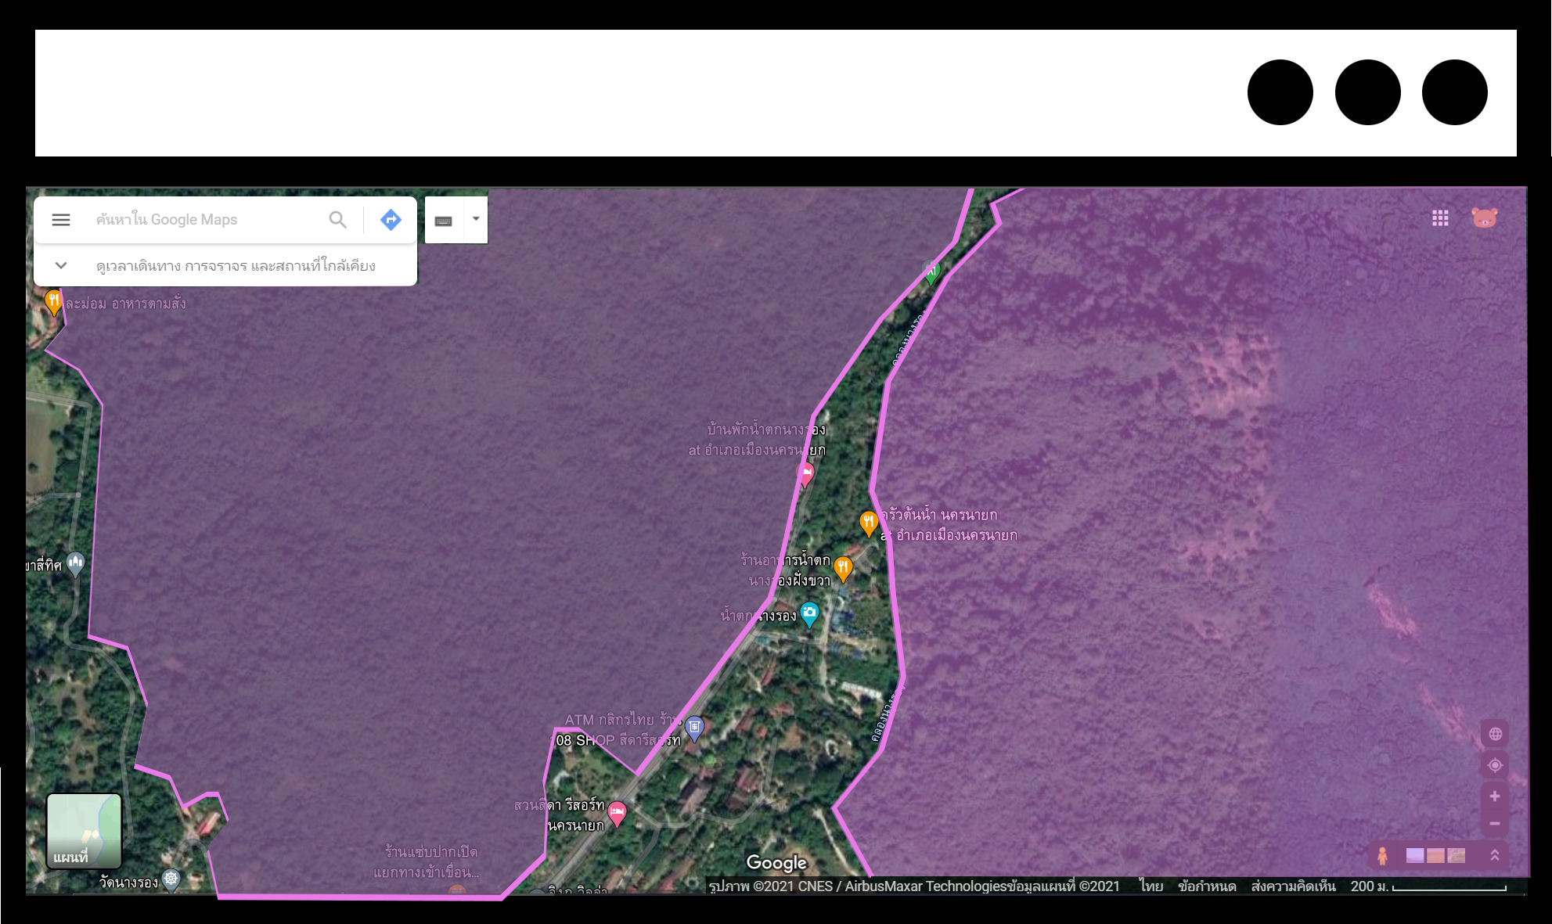
วัตถุประสงค์ของโครงงาน
เพื่อสร้างระบบแสดงภาพ
ตรวจสอบพื้นที่รุกล้ำเขตอุทยาน
แห่งชาติ ในรูปแบบ
Web Application

Slide 4
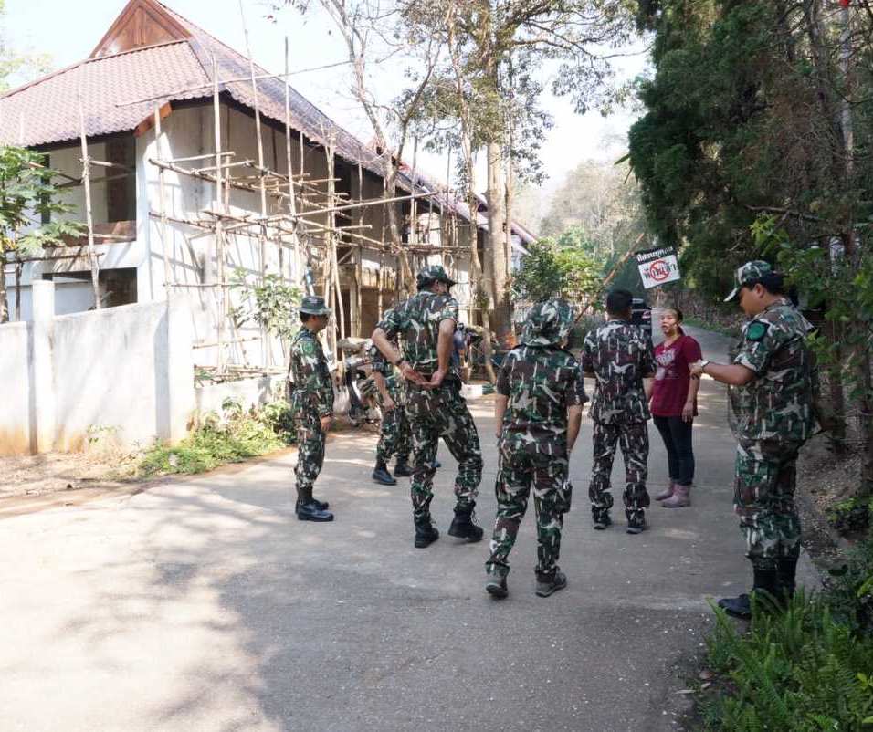
วัตถุประสงค์ของโครงงาน
เพื่อลดภาระการทำงานของเจ้าหน้าที่
ในการตรวจสอบพื้นที่จริง
เพื่อเพิ่มความแม่นยำในการตรวจสอบตำแหน่ง
จากภาพถ่ายทางดาวเทียม หรือภาพถ่ายทางอากาศ
เพื่อลดข้อพิพาทระหว่างเจ้าหน้าที่และชาวบ้าน
ที่มาจาก: https://www.chiangmainews.co.th/page/archives/576397/

Slide 5
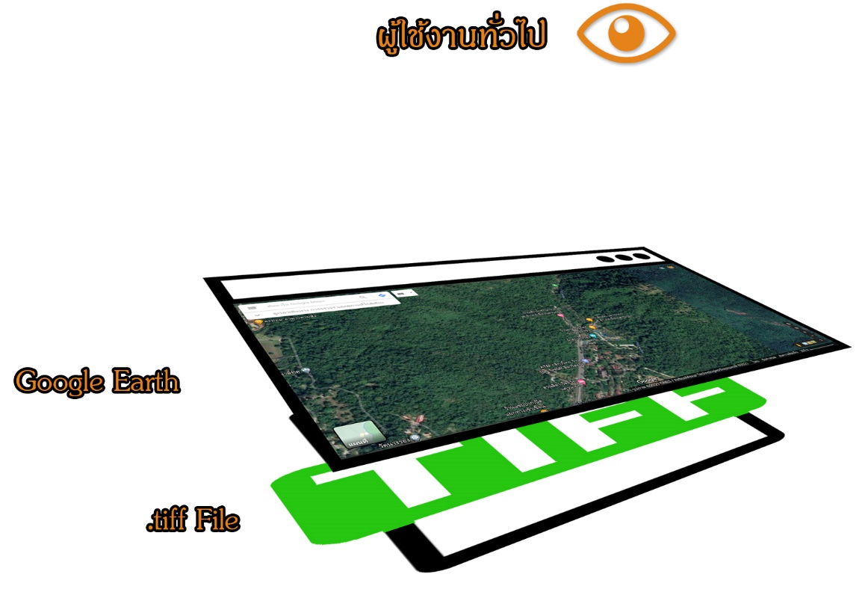
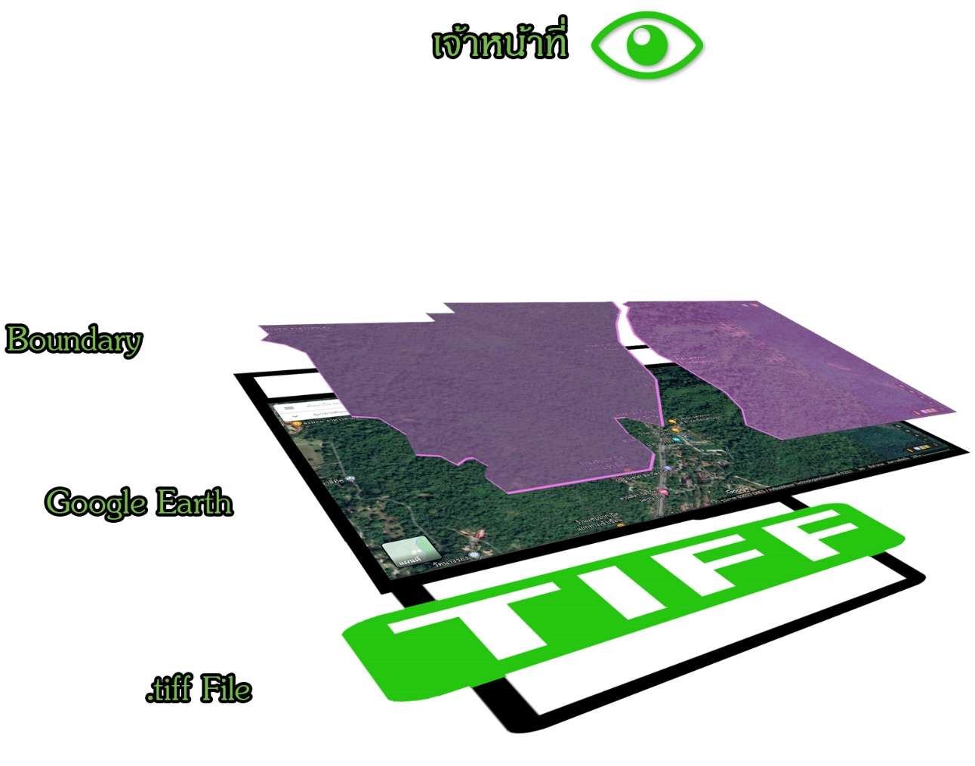
ขอบเขตของโครงงาน
เจ้าหน้าที่สามารถนำเข้าไฟล์ .tiff ในระบบ
และนำแสดงผลบนเว็บได้ (ถ้ามีไฟล์ .Geotiff)

Slide 6
ขอบเขตของโครงงาน
การ Update ( อัพเดต ) ข้อมูลภาพแผนที่ Google Map นั้น
โดยปกติ จะปรับเปลี่ยนตามการให้บริการของ Google Map
ในกรณีที่ต้องการ Update เร่งด่วน เจ้าหน้าที่จะนำภาพถ่ายทางอากาศ
เช่น ภาพถ่ายจากเครื่องบิน , ภาพถ่ายจากโดรน หรือ ภาพถ่ายดาวเทียม ( .tiff ) มาใช้ในการ Update

Slide 7
Thank you.

